Slide 1
TEMA
DIMENSIONAMIENTO DE UN SISTEMA DE TRATAMIENTO DE AGUA DE FORMACIÓN PREVIO A SU DISPOSICIÓN PARA UN CAMPO EN EL ORIENTE ECUATORIANO

Slide 2
OBJETIVO
Tratar y reinyectar el agua de formación a
un acuífero específico de desecho.
Minimizar los impáctos ambientales.

Slide 3
RESUMEN
El presente trabajo cubre el diseño de un sistema de tratamiento de agua de formacion.
Enfocado a un volumen de 4500 BAPD
En su primera parte se revisan los fundamentos teoricos de la quimica basica.
La formacion de escalas, el control de corrosion.
Posteriormente revisamos las regulaciones nacionales en lo que respecta al agua de formacion

Slide 4
Se realiza los análisis de las muestras de agua de formación
Luego, realizamos el debido dimensionamiento de los equípos del sistéma
Para finalmente recomendar un monitoreo del sistéma y los costos del proyecto.

Slide 5
INTRODUCCIÓN
Actualmente se esta manejando 1222 BAPD.
Esta agua de formación es altamente tóxica.
Incrememtos estimados para el 2010 seran de 4500 BAPD.
Las regulaciones nacionales impiden desechar el agua de formación al medio ambiente.
Con lo cual se hace imprescindible el dimensionamiento de un sistéma de tratamiento de agua de formación para la reinyección.

Slide 6
Hay que realizar los analiisis previos de las muestras de agua.
La formación de posibles escalas producto de los iones presentes en el agua de formación .
Realizar un debido control de corrosión
Esto se puede lograr con un debido tratamiento químico
Con lo cual se mantendra el sistema íntegro
Con la finalidad de preservar los equipos y no contaminar el medio ambiente

Slide 7
Al final se recomienda monitorear el sistema para lograr la doscificación exacta.

Slide 8
CAPITULO 1
Revisión de los conceptos químicos básicos
Elementos.- Son sustancias que no pueden ser químicamente descompuestas para dar dos o más sustancias simples.
Mezclas.- Estan compuestas de dos o más sustancias la cual retienen sus propiedades.
Iones.- Se define a un atomo o grupos de atomos que contienen carga eléctrica, a su vez se divide en Catión y Anión

Slide 9
Acidos.- Son sustancias capaces de liberar iones hidrogeno en un reacción química; se disocian cuando se disuelven an agua.Ejem:
HNO3 → H⁺ + NO3-
Bases.- Son sustancias capaces de aceptar iones hidrogeno en una reacción quimica; ellos se disuelven en agua para forman iones hidroxidos.Ejem:
NaOH → Na⁺ + OH-

Slide 10
Soluciones.- Son mezclas homogeneas de dos o mas sustancias, el agua contiene impurezas disueltas el cual existen como iones.
Los gases disueltos mas comunes son O2 CO2 y H2S, las cuales aumentan la corrosión.
Los gases: CO2 y H2S se ionizan cuando se disuelven en agua:
CO2 + H2O → H+ + HCO3-
H2S + H2O → H+ + HS- + H2O

Slide 11
CO2 y H2S, son conocidos como gases ácidos.
pH.- Es el log. del reciproco de la concentración del ion hidrógeno expresado en moles/litro.

Slide 12
MUESTREO Y ANALISIS DEL AGUA DE FORMACIÓN
Uno de los puntos de interes en el manejo del agua es muestrear y determinar la composición.

Slide 13
ANALISIS DE AGUAS EN CAMPOS PETROLEROS
Ciertas propiedades del agua cambian rápidamente despues del muestreo.
Otras propiedades seran mas estables por varias horas y otras lo serán indefinidamente.
La elevación del pH puede resultar en formación de escalas de CaCO3.

Slide 14
Bacterias en la muestra pueden comenzar a multiplicarse dentro de pocas horas o comenzar a morir.
Si la muestra contiene hierro disuelto, expuesto al oxígeno atmosférico, resultará en la formación de hierro debido a la reacción con el Oxígeno. Dada por la siguiente reacción:
4Fe++ + 10H2O + O2 → 4Fe(OH)3 + 8H-

Slide 15
PROPIEDADES FÍSICAS Y QUÍMICAS
Las propiedades físicas y químicas en estado puro son:
Propiedades fÍsicas son:
Solido, liquido y gaseoso
Densidad= 1gr/cc
Propiedades quimicas son:
Reacciona con los óxidos – ácidos
Reacciona con los metales
Reacciona con los no metales

Slide 16
CONSTITUYENTES Y PROPIEDADES PRIMARIAS
Es de principal interes los iones y propiedades físicas, las cuales resultan en la depositación y corrosión.
Cationes
Sodio es el mayor constituyente en el agua de formación; no crea mayores problemas.
El ión Calcio, es el mayor constituyente en aguas muy concentradas.
Iones de magnesio, estan presentes en concentraciones muy bajas.

Slide 17
El hierro natural, en aguas de formación es usualmente bajo y su presencia indica corrosión.
Bario, es importante por su capacidad de combinar con el ión sulfato.
Estroncio, puede combinarse con sulfatos para formar escalas de sulfato de estroncio.

Slide 18
ANIONES
El ión cloruro, su mayor fuente es el NaCl
El ión sulfato, es un problema porque tiene la facultad de combinarse con Ca, Ba, Sr. Ademas sirve como sustancia alimenticia para las bacterias sulfatos – reductoras.
El ión bicarbonato, reacciona con Ca, Mg para formar escalas insolubles.

Slide 19
OTRAS PROPIEDADES
El pH, es muy importante, la solubilidad del CaCO3 y los compuestos de hierro dependen del pH.
Cuando el pH disminuye, la solución se torna ácida, la tendencia a formar escalas disminuye, pero aumenta la corrosión.
Ambos gases H2S y CO2 son ácidos que tienden a bajar el pH.

Slide 20
La presencia de bacterias, puede resultar en corrosión y/o obstrucción.
La cantidad de sólidos suspendidos, es una medida de obstrucción.
Turbidez es una medida del grado de nubosidad del agua.

Slide 21
Presencia de sulfatos, aumenta la corrosividad y estan presentes como una mezcla de HS-.
La presencia de petróleo suspendido, baja la inyectividad.
La temperatura del agua afecta la tendencia de la escala, pH y la solubilidad de los gases en el agua.

Slide 22
PROCESOS DE TRATAMIENTO DEL AGUA DE FORMACIÓN
El agua de producción que sale del tanque de lavado, entra al tanque de pulido, para luego ingresar al filtro, una vez filtrada entra al tanque de Almacenamiento para finalmente ser Reinyectada.

Slide 23
TRATAMIENTO QUÍMICO
Los tratamientos químicos pueden ser:
Biocidas, floculantes,inhibidores de corrosión, antiescala, detergentes, etc.
La solubilidad del inhibidor es importante

Slide 24
FORMACIONES DE ESCALAS
Ciertas combinaciones de estos iones son compuestos las cuales tienen muy poca solubilidad en agua.
La presencia de sólidos permaneceran en solución o podrán precipitar.
La dificultad varia con el tipo de obstrucción.

Slide 25
Nombre
Formula química
Variables Primarias
-Carbonato de Cálcio
CaCO3
Presión Parcial de CO2, pH, Temperatura, Presión Total, Sólidos disueltos Totales.
Sulfato de Cálcio
-Yeso ( el mas común)
-Hemi – Hidrato
-Anhidrita
CaSO4 . 2H2O
CaSO4 . ½ H2O
CaSO4
Temperatura, Sólidos Disueltos Totales, Presión
-Sulfato de Bario
BaSO4
Temperatura, Sólidos Disueltos Totales, Presión
-Sulfato de Estroncio
SrSO4
Temperatura, Sólidos Disueltos Totales, Presión
Compuestos de Hierro
-Carbonato Ferroso
-Sulfuro Ferroso
-Hidróxido Ferroso
-Hidróxido Ferrico
-Oxido Ferrico
FeCO3
FeS
Fe(OH)2
Fe(OH)3
Fe2O3
Gases disueltos, Corrosión. Temperatura, Presión, pH

Slide 26
ESCALAS COMUNES
Carbonato de cálcio ( CaCO3 ), puede estar formada por la siguiente reacción: (Ver Tabla 5).
Ca++ + CO3= → CaCO3
Ca++ + 2 ( HCO3 )- → CaCO3 + CO2 + H2O
Efecto de la presión parcial del CO2, la presencia del CO2 incrementa la solubilidad del CaCO3 en el agua.
CO2 + H2O → H2CO3
H2CO3 → H+ + HCO3-
HCO3- → H+ + CO3=

Slide 27
Mientras el pH aumenta la precipitación puede ocurrir.
Caida de presión son una de las causas de depositación.
Mientras la temperatura incrementa puede formar CaCO3.

Slide 28
SULFATO DE CALCIO
La precipitación de CaSO4 resulta de:
Ca++ + SO4= → CaSO4
La precipitación puede incrementar con:
El incremento de la temperatura
La disminución de sales disueltas
La disminución de la presión Total
El aumento del pH.

Slide 29
SULFATO DE BARIO
Es el menos soluble de las escalas y resulta de:
Ba++ + SO4= → BaSO4
La mayoría de escalas CaSO4 contienen algo de sulfato de estroncio
La precipipitacion puede Incrementar con:
La disminución de la temperatura
La disminución de sales disueltas
La disminución de la presiónTotal
A medida que el PH aumenta.

Slide 30
COMPUESTOS DE HIERRO
Pueden estar naturalmente presentes o ser el resultado de la corrosión.
CO2 , puede reaccionar con el Fe y formar carbonato de hierro.
Arriba del pH de 7.0 son mas probables su formación.
H2S, forma sulfuro de hierro el cual es bastante insoluble.

Slide 31
TECNOLOGÍA DEL PROCESAMIENTO DEL AGUA
Las aguas de producción son procesadas para remover gases disueltos, partículas suspendidas o aceite disperso.
Exclusión de Oxígeno, capa de gas en tanques de almacenamiento, bombas, sellos, cabeza neta positiva de succión.etc.

Slide 32
SISTEMAS DE REINYECCIÓN DE AGUA
El sistema de reinyección tiene tres objetivos desde el punto de vista operacional.
Entregar agua de mejor calidad al pozo de reinyección.
Prevenir obstrucciones y depositaciones.
Prevenir la corrosión de equipos de superficie y de subsuelo.

Slide 33
TIPOS DE SISTEMAS DE TRATAMIENTO DE AGUAS DE PRODUCCIÓN
Los tratamientos de sistémas historicamente han sido abierto y cerrados.
Un sistema cerrado ha sido diseñado para excluir el oxígeno, mientras que un sistema abierto no excluye el oxígeno.

Slide 34
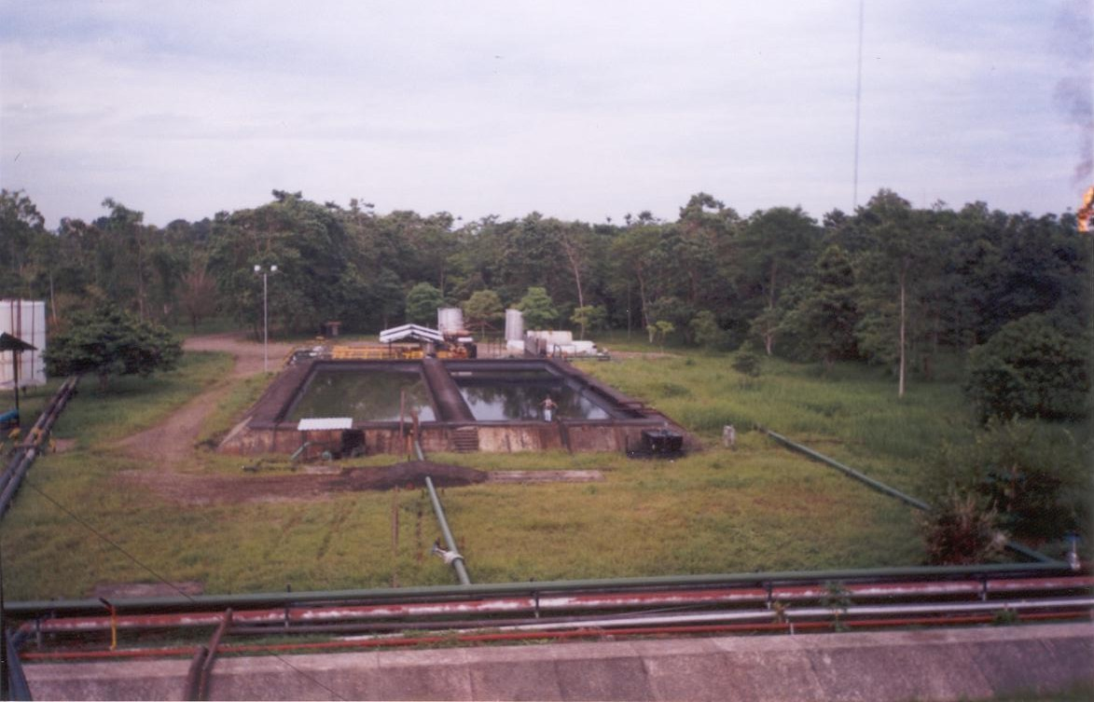
PISCINAS DE SECADO

Slide 35
SISTÉMAS DE DESECHOS DE AGUAS
Existe el desecho superficial y el desecho sub-superficial.
El desecho superficial se lo hace únicamente en el mar, prévio al tratamiento.
El desecho Sub-superficial se lo debe realizar en campos costa adentro.

Slide 36
CORROSIÓN
Es el deterioro de un metal por reacción con su ambiente.
La tendencia de los metales refinados a volver a su estado original por reacción con su ambiente.
El resultado puede ser huecos en las paredes de tanques, lineas o ruptura de equipos.

Slide 37
LA CORROSION REQUIERE ENERGIA
Los metales que se encuentran en la naturaleza estan en forma de óxidos metálicos o sales.
Requieren de gran cantidad de energia para su refinamiento.

Slide 38
PROCESOS DE CORROSIÓN
La corrosión es un proceso electroquimico.
La fuente de energia es el movimiento de electrones.
Además de la fuente de voltage debe de existir un circuito eléctrico completo que consta de:

Slide 39
Anodo, es la porción del metal que se corroe.
Fe → Fe++ + 2e
Cátodo, es la porción del metal que no se corroe pero se da otra reacción.
2 H + + 2e → H2
El electrolito, es el agua de formación.
Conductor electrónico, el anodo y el catodo deben estar conectados por algo que conduzca electrónes, en este caso la superficie metalica

Slide 40
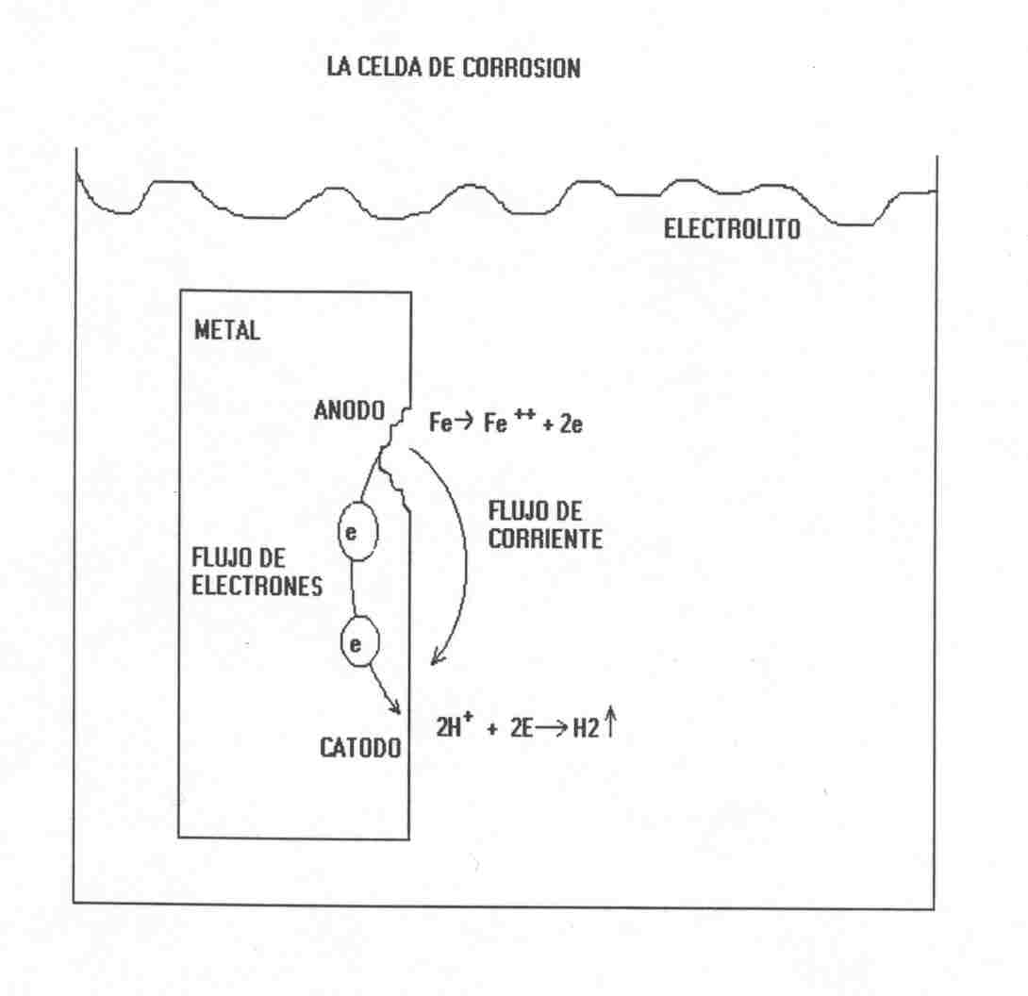
CELDA DE CORROSIÓN

Slide 41
FACTORES QUE AFECTAN LA CORROSIÓN
Efecto de la composición del metal.
Efecto de la composición del agua.
Conductividad del agua.
La corrosión causada por el CO2 se denomina corrosión dulce.
CO2 + H2O → H2CO3
La corrosión por H2S disuelto se denomina corrosión amarga y causa picaduras en el metal.

Slide 42
EFECTO DE ALGUNAS VARIABLES FÍSICAS
Incrementos de Temperatura aumentan el indice de corrosión.
Incrementos de presión aumentan la corrosividad.
Velocidades tan altas resultan la erosión del metal

Slide 43
FORMAS DE CORROSIÓN
Corrosión Uniforme
Corrosión Galvánica
Celdas de Concentración
Corrosión por Erosión
Corrosión Microbiológica, la mayor contribución para las bacterias es la producción de H2S.

Slide 44
CAPITULO 2
Problemas actuales en un campo en el Oriente Ecuatoriano.
Actualmente el campo consta de siete pozos de petroléo, de los cuales seis estan en producción y uno esta cerrado por su alto BSW.
A continuación se muestra las curvas de predicción del campo

Slide 46
FORMACIÓN RECEPTORA DEL AGUA DE FORMACIÓN
El terciario en el Ecuador está representado por la formación tiyuyacu, cuyo espesor es aproximadamente 250 m
La reinyección de la agua se la realizara en pozos abandonados.

Slide 47
DATOS PETROFÍSICOS
TIYUYACU
Permeabilidad ( K )
300 md
Porosidad
18%

Slide 48
PROGRAMA DE REACONDICIONAMIENTO Y COMPLETACIÓN
    Si el pozo tiene “pescado” y las arenas productoras se encuentran aisladas
    Se determina la calidad del cemento en el conglomerado Tiyuyacu.
    Se registra el casing para conocer el estado del mismo.
    Se perfora el intervalo Tiyuyacu.
    Se completa el pozo.

Slide 49
    Si el pozo no tiene “pescado” y las arenas productoras se encuentran aisladas
    Se aíslan con tapones de cemento o de hierro fundido “ CIBP “ las arenas productoras
    Se determina la calidad del cemento en Tiyuyacu.
    Se registra el casing para conocer el estado del mismo.
    Se perfora el intervalo Tiyuyacu
    Se completa el pozo.

Slide 50
COMPLETACIÓN
    Concluidos los trabajos para acondicionar Tiyuyacu, se completa el pozo bajando la completación siguiente:
    3 – ½”, EUE, un tubo
    7” x 3 – ½”, Empacadura
    3 – ½” , EUE, un tubo
    3 – ½” , EUE, camisa “ SI;SI “
    3 – ½” , EUE, tubería hasta superficie.
    Asentar empacadura
    Instalar cabezal
    La empacadura se asienta a +/- 100 pies sobre el ultimo disparo superior de tiyuyacu.

Slide 51
ASPECTOS AMBIENTALES
Toda estación de producción dispondran de un sistema de tratamiento resultante de los procesos.
Las aguas de producción deberan ser tratadas y luego reinyectadas.
La formación receptora debe estar separada de formaciones de agua dulce por estratos impermeables.

Slide 52
ASPECTOS TÉCNICOS Y ECONÓMICOS DE UN TRATAMIENTO ACTUAL
Incluye la inversión total en equipos nuevos que se requieren para cumplir el objetivo.
Se incluyen costos por conexiones, sueldas, instrumentación, personal para montaje.
Costos operativos, costos referentes a tratamiento químico, operación mantenimiento de filtros, y sistema cerrado.
Operación y mantenimiento de undades de bombeo

Slide 53
CAPITULO 3
El agua producida puede ser usada y desechada de la siguiente manera.
Puede ser usada en un proyecto de recuperación secundaria.
Puede ser reinyectada a formaciones subterráneas, para desecho.

Slide 54
DIMENSIÓN DE UN SISTEMA CERRADO
Se dimensionara un sistema cerrado de acuerdo a las siguientes ventajas
Minimizar la tendencia a formar escala, ya que disminuye el desprendimiento de CO2.
Disminuye la cantidad de solidos en el agua de formación.

Slide 55
Disminuye la actividad corrosiva del agua de formación.
Minimiza el desarrollo de colonias de bacterias aerobicas.
Evita la precipitación de los productos de metabolismo de las bacterias anaerobicas, sulfatos reductoras.

Slide 56
CARACTERIZACIÓN DEL FLUIDO A TRATARSE
Se realizan los respectivos analisis donde se establecen ciertas propiedades físicas, químicas y bíologicas.
Entre las mas importantes tenemos: dureza, alcalinidad, sólidos disueltos, sólidos en suspensión, contenido de petróleo, presencia de iones disueltos, turbidez, contenido de hierro disuelto

Slide 57
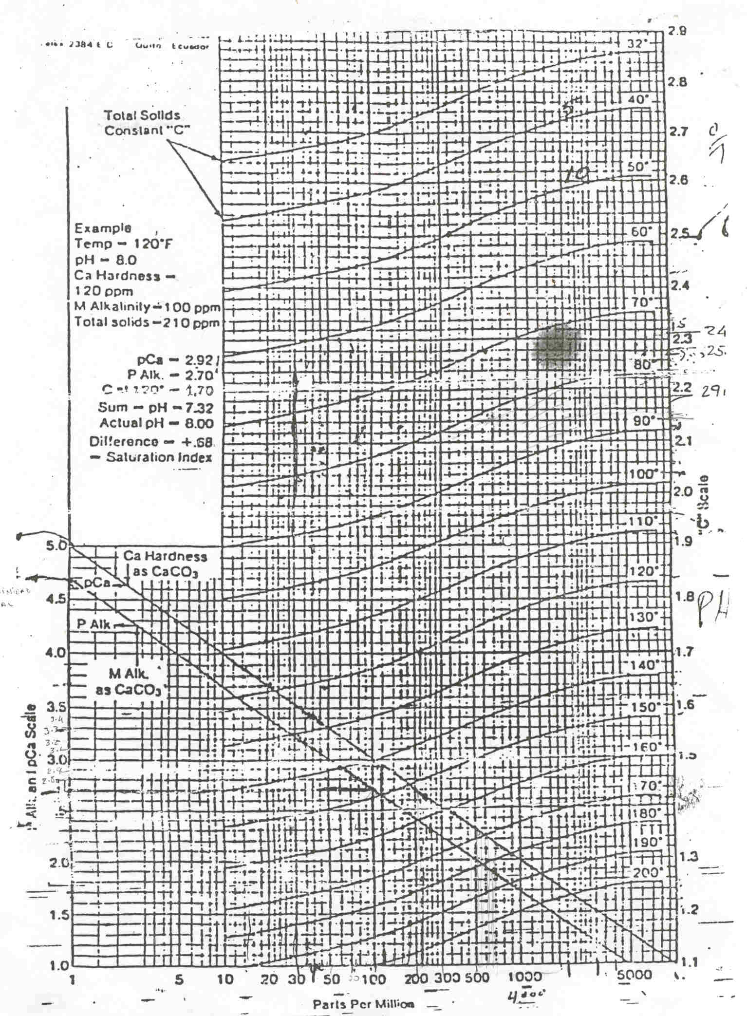
NOMOGRAMA pH DE SATURACIÓN

Slide 58
Propiedades
Unidades
M#1
M#2
M#3
M#4
M#5
M#6
Limites
Permiscibles.
PH
-
6.89
6.80
6.9
6.88
6.85
6.93
6.5 – 9.5
Temperatura
°C
27.90
28.50
27.60
28.10
26.80
27.5
-
Densidad del agua
g/cc a 24°C
1.0042
1.0086
1.006
1.0067
1.0015
1.0048
-
Turbidez
NTU
39.0
36.0
43.0
40.0
38.0
45.0
20.0
Conductividad
umhosxcm
1000.0
1100.0
1300.0
1350.0
950.0
1300.0
400.0
Sólidos Disueltos
Ppm STD
670.00
680.00
681.00
671.00
660.00
683.00
500.0
Sólidos Suspendidos
Ppm STS
16.80
16.00
20.00
19.00
17.00
21.00
50.0
Sólidos Totales
ppm ST
686.8
696.0
701.0
690.00
677.00
704.00
-
Alcalinidad Total
ppm CaCO3
600.00
670.00
610.00
615.00
612.00
618.00
750 .0
Alcalinidad Fenolftaleina
ppm de CaCO3
0
0
0
0
0
0
-
Dureza Total
ppm de CaCO3
600.00
670.00
700.00
650.00
750.00
550.00
300.0
Dureza Calcica
ppm de CaCO3
500.00
540.00
600.00
520.00
600.00
450.00
300.0
Dureza Magnesica
ppm de CaCO3
100.00
130.00
100.00
130.00
150.00
100.00
-
Calcio
ppm de Ca ++
120.00
130.00
110.00
120.00
115.00
105.00
70.0
Magnesio
ppm de Mg ++
40.00
41.00
40.00
39.00
40.00
41.00
30.0
Cloruros
ppm Cl-
1850.0
1900.0
1950.0
2100.0
1800.0
1950.0
250.0
CO2
%
4
6
6
3
5
4
-
Sulfatos
ppm SO4=
5.00
6.00
7.00
6.00
9.00
10.00
200.0
pH Saturación
-
6.37
6.27
6.27
6.38
6.19
6.41
-
Índice de
Saturación
-
+0.52
+0.53
+0.63
+0.5
+0.66
0.52
-
Aceite en Agua
ppm Aceite
42.0
46
50
48
50
43
Hierro
ppm
0.32
0.28
0.3
0.42
0.09
0.29
0.05 - 0.3
Tendencia del Agua
Incrustante
Incrustante
Incrustante
Incrustante
Incrustante
Incrustante

Slide 59
TRATAMIENTO QUIMICO DEL AGUA DE PRODUCCIÓN
Los quÍmicos son aplicados en estado líquido, de acuerdo a la cantidad de agua que manejamos, conjuntamente con técnicos en quimicos realizamos la doscificación.

Slide 60
TRATAMINTO QUÍMICO
TRATAMIENTO
QUIMICO USO
MARCA
CONSUMO GAL/DIA
COSTOS
GAL/MES
$
ANTICORROSIVOS
INHIBIDOR DE CORROSION
P -1106
4
960
ANTIESCALA
INHIBIDOR DE ESCALA
MX - 452
MX - 592
7
947.7
SURFACTANTE
DETERGENTES
DETERQUIM
DT - 272
5
1200
FLOCULANTES
POLIELECTROLITO
MAGNAFLOC
1597
6
1542
BACTERICIDA
BIOCIDA
BAC - 91
BAC - 93
BAC - 95
BAC - 98
7
2730

Slide 61
INHIBIDORES DE CORROSION
Inhibidores de corrosión actúan formando una película en las paredes del los equípos, evitando que los sólidos se adhieran a las mismas y corroa los equípos.

Slide 62
ANTIESCALA
Son importantes para el control de incrustaciones.
Las incrustaciones mas comúnes que se presentan son:
CaCO3, BaSO4, CaSO4

Slide 63
BIOCIDAS
Los Biocidas tienen una aplicación importante dentro del control químico del agua de producción.
Controlan las bacterias sulfato - reductoras.

Slide 64
SURFACTANTES
Tienen como función lavar los solidos e impedir que se aglomeren.

Slide 65
FLOCULANTES
Tienen la función de unir a los sólidos para que precipiten al fondo del tanque y de esta manera reducir la cantidad de sólidos en suspensión.

Slide 66
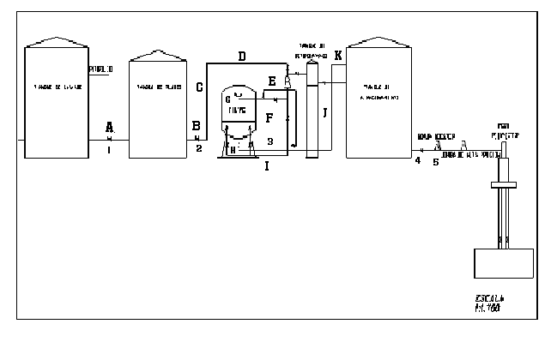
DIMENSIONAMIENTO Y SELECCIÓN DE EQUÍPOS DEL SÍSTEMA

Slide 67
TRAMO A
Considerando las caidas de Presión tenemos: Por la Ec. Hanzen y Williams
ΔP = L ( qw / 15.2*C*d exp.2.63 ) + 0.4331Δh
V = 0.408 qw/d exp. 2
Para este segmento tenemos Tabla 14

Slide 68
D ( pulgadas )
ΔP ( psi )
V ( pies / seg )
4
9
19
6
1.2
8
8
0.31
4.6
10
0.1
2.9

Slide 69
DIMENSIONAMIENTO DEL TANQUE DE PULIDO
Tenemos un volúmen proyectado de 4500 BAPD, dimensionamos un tanque cuya capacidad sea para cuatro dias, 18000 Bls.
El área del tanque de pulido será:
    Atp = Vtp / htp
    Atp = 3369 pies cuadrados,
    El diámetro del tanque de pulido será :
    Dtp = (4* Atp/ 3.14 ) ½
    Dtp = 66 pies,
Suponiendo una altura de 30 pies.

Slide 70
DESCRIPCION APROXIMADA DEL SISTEMA DESDE LA SALIDA DEL TANQUE DE PULIDO HASTA LA ENTRADA AL TANQUE DE ALMACENAMIENTO
TABLA 15

Slide 71
TRAMO B
LONGITUD ( pies )
Tubería
Válvula check
Codo 90° radio corto
5
32
7
TOTAL
44
TRANO C
LONGITUD ( pies )
Tubería
Codo 90° radio corto
10
7
TOTAL
17
TRAMO D
LONGITUD ( pies )
Tubería
Codo 90° radio corto
10
7
TOTAL
17
TRAMO E
LONGITUD ( pies )
Tubería
Válvula checK
Codo 90° radio corto
5
32
7
TOTAL
44

Slide 72
TRAMO F
LONGITUD ( pies )
Tubería
2
TRAMO F
LONGITUD ( pies )
Válvula check
Tubería
Codo 90° radio corto
32
5
7
TOTAL
44
TRAMO H
LONGITUD ( pies )
Tubería
Válvula check
Codo 90° radio corto
3
32
7
TOTAL
42
TRAMO I
LONGITUD ( pies )
Tubería
Codo 90° radio corto
40
7
TOTAL
47

Slide 73
DIMENSIONAMIENTO DE LA TUBERIA PARA LOS TRAMOS B-C-D-E-F
Aplicando Hansen y Williams, tenemos:
    ΔP = 168 ( 9.86 / d exp 2.63 ) exp 1.85 + 2.25,
    V = 213.8 / d ² Tabla 16

Slide 74
d ( pulgadas )
ΔP ( pies )
V( pies / seg. )
4
15.8
13.4
6
4.1
5.9
8
2.75
3.3

Slide 75
TRAMO J
LONGITUD ( pies )
Tubería
Codo 90° radio corto
30
7
TOTAL
37
TRAMO K
LONGITUD ( pies )
Tubería
3

Slide 76
FILTRACIÓN
El éxito de la operación del filtro requiere de dos pasos.
Filtración.- Los sólidos suspendidos y las trazas de petróleo deberan ser removidos desde el agua.
Retrolavado.- Los sólidos suspendidos y las trazas de petróleo deberan ser removidos desde el filtro.

Slide 77
FILTROS CASCARAS DE NUEZ
Filtro de tipo descendente con lecho filtrante en el fondo.
Tiene una base de grava que sirve de soporte.
Volúmenes de retrolavado deben ser el 1% del volúmen filtrado.
Tiempo minimo de 15 minutos para el retrolavado.
Operan hasta que tengan una caida de presión de 35 Psi.

Slide 78
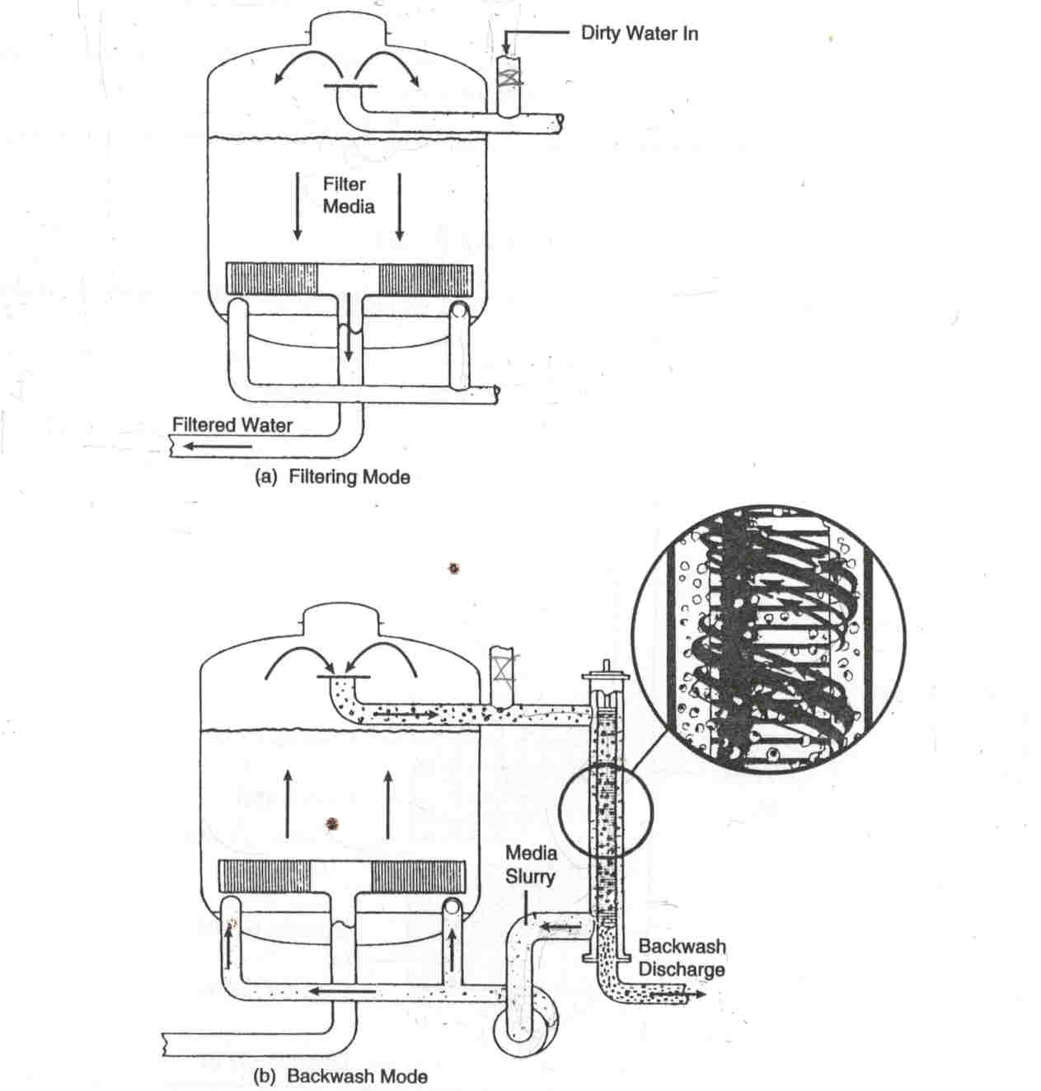

Slide 79
CARACTERISTICAS PARA EL DIMENSIONAMIENTO DEL FILTRO
Volúmen de la planta: 4500 BAPD
Número de filtros: 1
Tipo de Flujo: Descendente
Tipos de Filtros: A presión
Tipos de Medio Filtrante: Cascara de Nuez

Slide 80
DIMENSIONES DEL FILTRO
Area de Cada Filtro: Af = 8.751 ft 2
Diámetro de cada Filtro :Df = 3.35 ft
Estos Filtros tienen una altura de: 5 ft.

Slide 81
DIMENSIONAMIENTO DE TUBERIA TRAMOS H,I,J,K
Aplicando Hansen y Williams, tenemos:
    ΔP = 168 ( 9.86 / d exp 2.63 ) exp 1.85 + 2.25,
    V = 213.8 / d ² Tabla 17

Slide 82
d ( pulgadas )
ΔP ( pies )
V( pies / seg. )
4
15.8
13.4
6
4.1
5.9
8
2.75
3.3

Slide 83
DIMENSIONAMIENTO DEL TANQUE DE ALMACENAMIENTO
Colocamos un tanque cuyo volúmen sea de 18000 BAPD
Suponemos una altura de 30 ft
El tanque tendra un área de 3369 ft2 y un diámetro de 66 pies

Slide 84
CÁLCULO DE LA PRESIÓN QUE ENTREGA EL TANQUE DE PULIDO
Altura del tanque= 30 pies
Presión atmosférica= 33.1 pies
Presión capa de gas= 0.43 pies
Presión de vapor= 1.3 pies
El NPSHD tp= 64.8 pies ( 29 psi )

Slide 85
SELECCIÓN DE BOMBAS GOULDS
Modelo: 3656 / 3756 Grupo S
2900 rpm
Tamaño: 1½ x 2-8
Eficiencia: 66%
NPSHR: 9 Pies
Motor: 6 Hp

Slide 87
RETROLAVADO
Para el retrolavado utilizamos la misma bomba por razones económicas
La capacidad del tanque de retrolavado será de 200 bls.

Slide 88
DIMENSIONAMIENTO DE LA LÍNEA DE SALIDA DEL TANQUE DE ALMACENAMIENTO HASTA LA BOMBA DE ALTA PRESIÓN
    L = 300 pies
    Qw = 18000 bls
    C = 120
    Δh = 0
    ΔP = 129 ( 9.86 / d exp 2.63 ) exp. 1.85 + 2.25,
    V = 213.8 / d ² Tabla 18

Slide 89
d ( pulgadas )
ΔP ( pies )
V( pies / seg )
4
24.3
13.6
6
3.4
5.9
8
0.83
3.3

Slide 90
DIMENSIONAMIENTO DE LA LÍNEA DE ALTA PRESIÓN AL POZO REINYECTOR
Aplicando la ecu. 3.1 tenemos:
Δh=300 pies
Qw= 4500 bls
C=120
L=4500 pies
ΔP = 4500 ( 9.86 / d exp 2.63 ) exp. 1.85 + 130
V = 53.5 / d ² Tabla 19

Slide 91
d ( pulgadas )
ΔP ( pies )
V( pies / seg )
4
135
3.3
6
130.7
1.48
8
130.1
0.9

Slide 92
SELECCIÓN DE BOMBA BOOSTER
Antes de la bomba de alta presión hay que colocar una bomba booster de las siguientes carácterísticas.
Modelo: 3136
Tamaño:2x3-6
Motor eléctrico: 7.5 Hp
rpm: 3450

Slide 93
PROCEDIMIENTO PARA CALCULAR LA PRESIÓN DE DESCARGA
BAPD = 4500
Profundidad = 7300 pies
Tubing = 3½
S.G = 1.03
K = 300 md
h = 60´
∆p = Pi – 2300
uw = 1,1
Krw = 0,15
rw = 0,14´

Slide 94
re = 1053 pies
Kro = 0,5
uo = 3
r = 351 pies
Aplicando la ecuación de Darcy Tenemos:
qw =( 7.07 x 10 exp. –3 kh∆p) / [uw/krw* ln(r / rw) + uo/kro*ln(re/R)]
qw = 1.68*(Pi – 2300)
Pi = qw / 1.68 + 2300
WHP = BHP – ( 7300 ) ( 0,43 )( 1,02 ) + 170
WHP = BHP – 3032
Pd=WHP + PF Tabla 20

Slide 95
CALCULO DE LA PRESIÓN DE DESCARGA
qw
BHP
WHP
Pd
1200
3014
- 18.0
112.0
2000
3290
258.0
388.0
2500
3537
505.0
635.0
3000
3785
753.0
883.0
3500
4032
1000.0
1130.0
4000
4280
1258.0
1388.0
4500
4527
1495.0
1625.0
5000
4775
1743.0
1873.0

Slide 96
SELECCIÓN DE LA BOMBA DE ALTA PRESIÓN
El sístema contiene una bomba centrifuga multietapa colocada horizontalmente montada sobre un Skid para nuestra aplicación
El Impeller y los difusores estan hechos de materiales resistentes
El sístema es conducido por un motor a pistón con velocidades variables
Estan hechas para trabajar en todos tipos de climas

Slide 97
PARAMETROS A CONSIDERAR PARA SELECCIONAR LA BOMBA
El calculo aproximado de la presión de des carga.
Volúmen inicial y proyectado del campo
Seleccionamos GC 4100 con las siguientes caracteristicas: Flujo: 4500 BAPD
Cabeza: 970 psi
BHP: 113
60 Hz, 3575 rpm

Slide 98
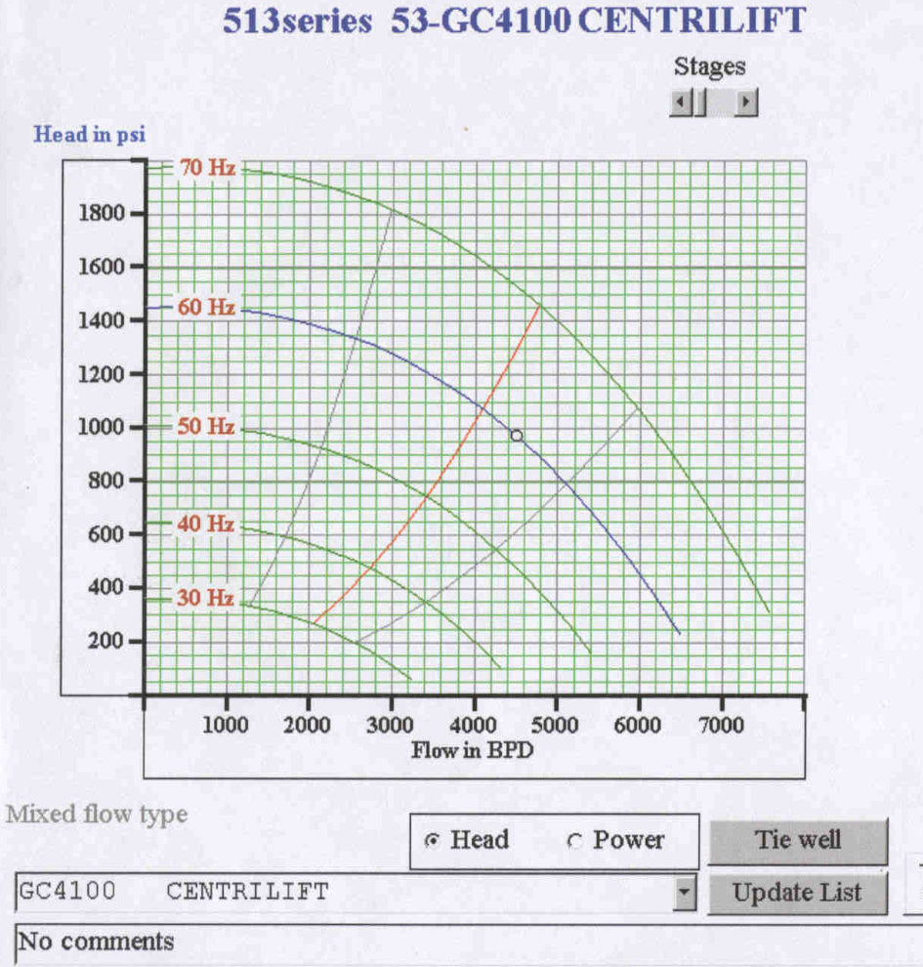
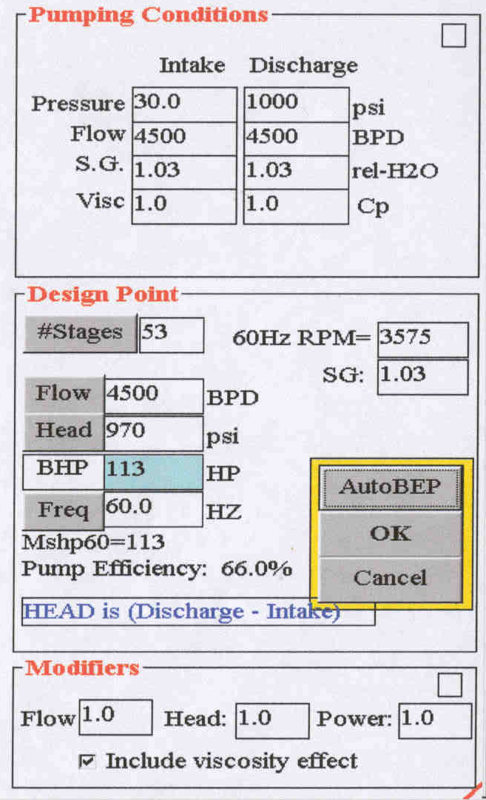

Slide 99
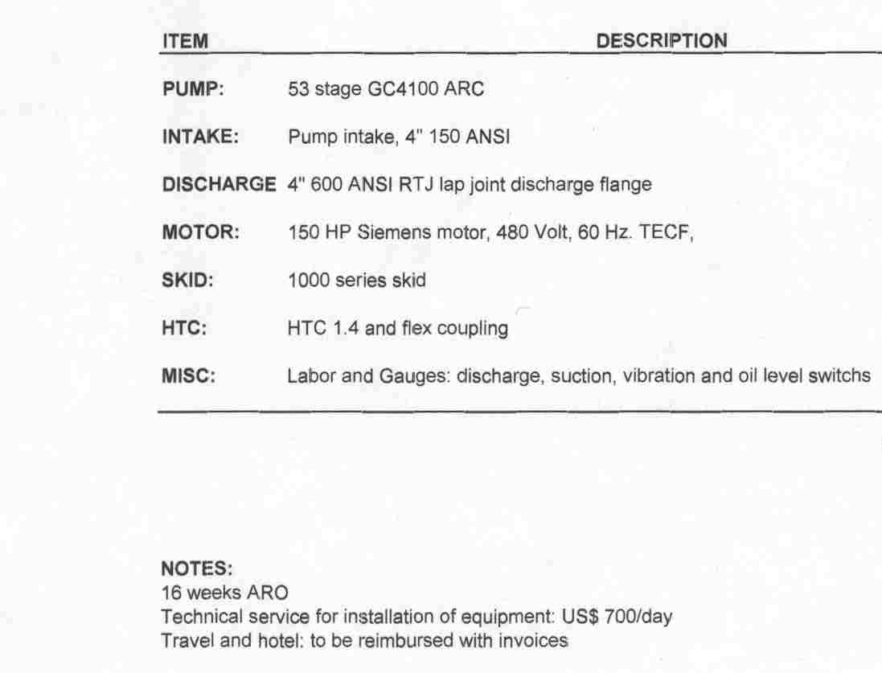

Slide 100
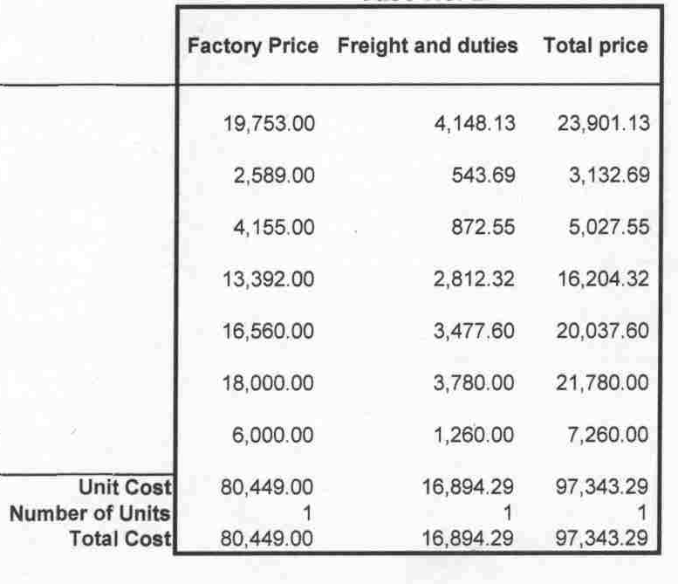


Slide 101
• Seleccionamos GC 1150 con las siguientes características:
Flujo: 1200 BPD
Cabeza : 970 psi
BHP : 37.84
Frecuencia : 60 herz
Eficiencia : 52.3 %
3575 rpm insertar curvas

Slide 102
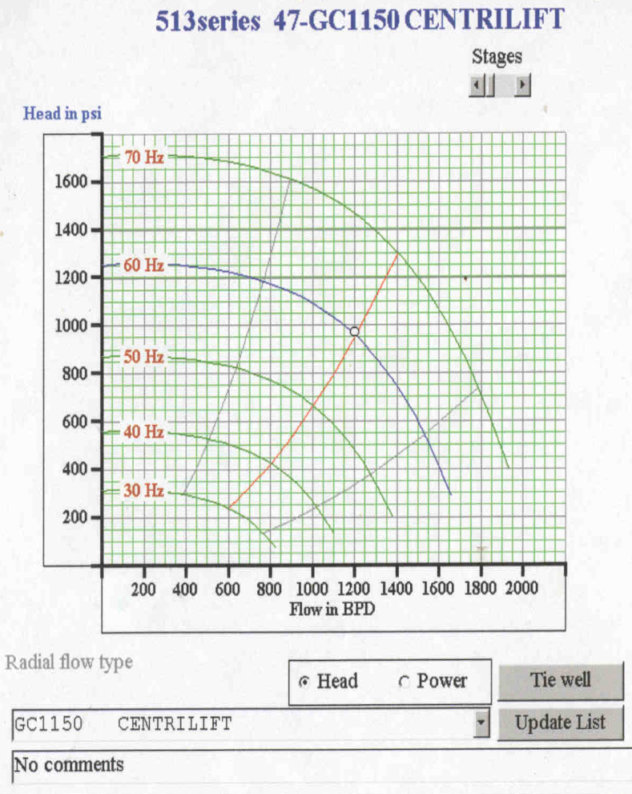
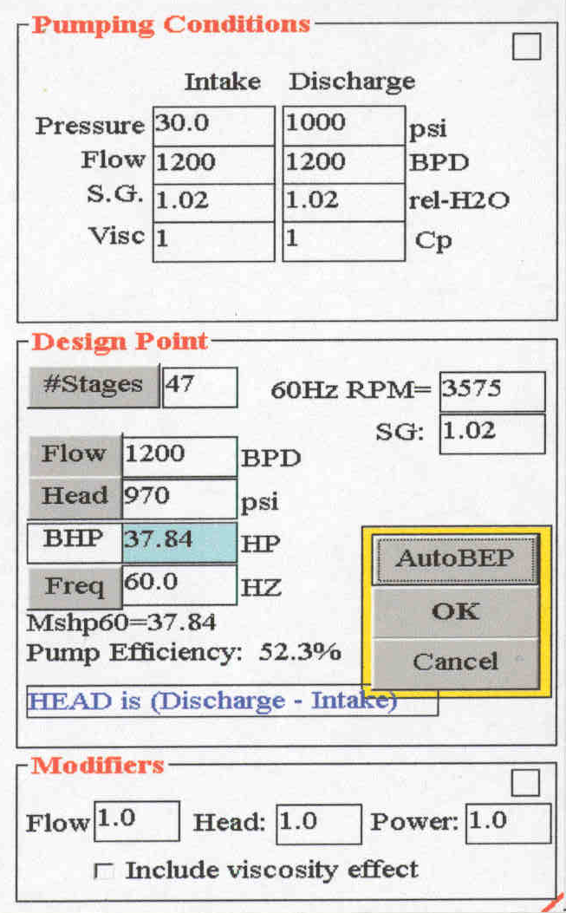

Slide 103
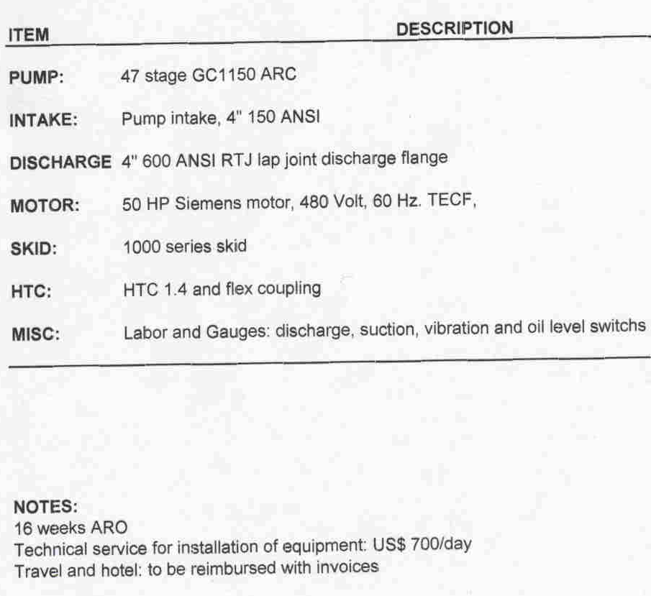
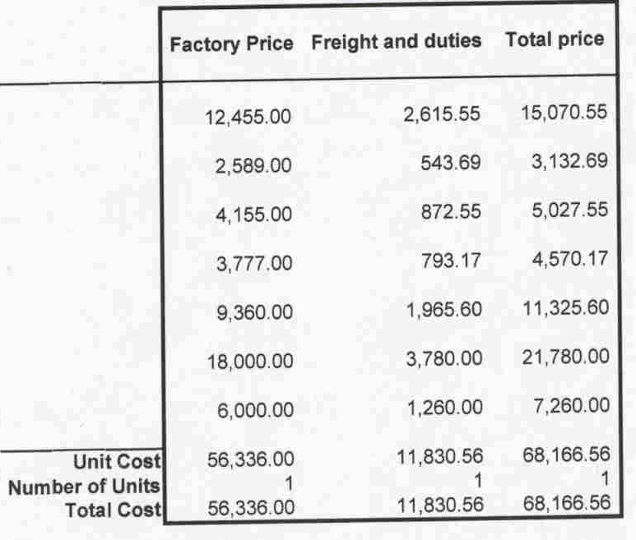


Slide 104
MONITOREO Y ANALISIS DE RESULTADOS
Para mantener el sístema en optimas condiciones recomendamos el siguiente monitoreo.
Analisis Físico-Químicos del agua de formación
Monitoreos de control de escala:
- Cupon de escala
- Inspeccion visual

Slide 105
- Termografia infraroja
- Incrementos en caida de presión
- Inyectividad disminuida
Técnicas de monitoreos de corrosión
- Cupones de corrosión, estos miden la corrosividad del sístema, el tipo de material, y el inhibidor adecuado

Slide 106
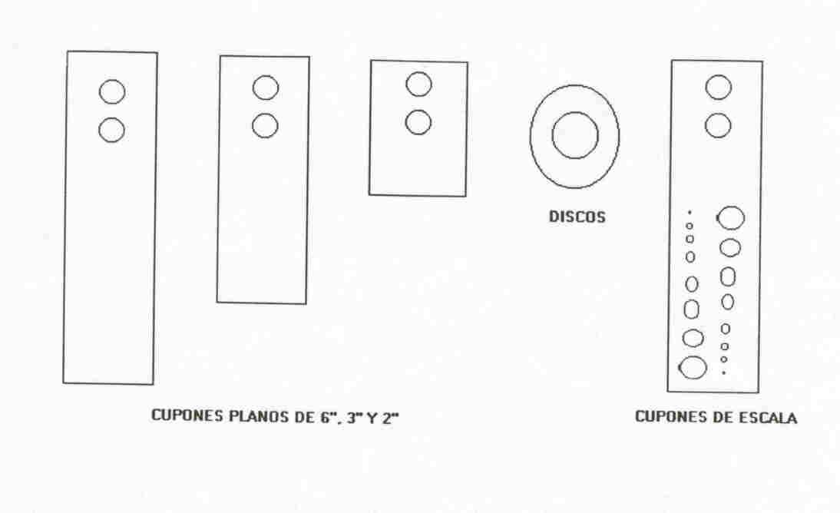
TIPOS DE CUPONES

Slide 107
MEDICIONES NECESARIAS
Turbidez
Hierro total
Solidos totales
Petróleo en agua
Bacterias totales
pH
Dureza
Alcalinidad
Temperatura
Tendencia del agua

Slide 108
COSTOS DEL PROYECTO
COSTOS DEL PROYECTO
Costos Tangibles
Valor USD
Instalación de Equipos
20.000
Instalación de Tubería
15.000
Reacondicionamiento del pozo
300.000
Adquisición de Bombas de Transferencia (Booster)
20.000
Bombas Centrífugas Horizontales Centrilift con motor electrico
165.000
Válvulas, medidores y accesorios, etc
50.0000
Adquisición de tubería, cd. 80
50.000
Tanques
300.000
Contingencias
40.000
Imprevistos
80.000
Total
1.040.000 dólares

Slide 109
CONCLUSIONES
Se ha diseñado un sístema básico de tratamiento de agua de formación
De los análisis realizados se concluye que la tendencia del agua es incrustante
Para caudales de 1200 y 4500 barriles seleccionamos las siguientes bombas
- GC 1150 47 etapas
- GC 4500 53 etapas
Para el dimensionamiento de las lineas se uso la ec. Hanzen-Williams, por ensayo y error

Slide 110
El agua de formación debe disponer de un tratamiento químico, que permita tener bajo control los parámetros de corrosión, escala y depositos de colonias para luego reinyectarla,

Slide 111
RECOMENDACIONES
El diagrama de flujo, será objeto de análisis por los técnicos especializados, con el fin de llegar a un sístema preciso de configuraciones de tuberias, válvulas y demas accesorios a instalarse en la planta.
Es recomendable que el sístema de tratamiento sea cerrado
Los filtros deben ser probados en sitio para observar su efectividad
Monitoreo de los puntos de inyección de químicos

Slide 112
Toda agua de formación de cualquier campo debe ser reinyectada en su totalidad

